Slide 1
人物换装实现
贺思嘉 181250044
单弈城 191250023
谭思成 191250129

Slide 2
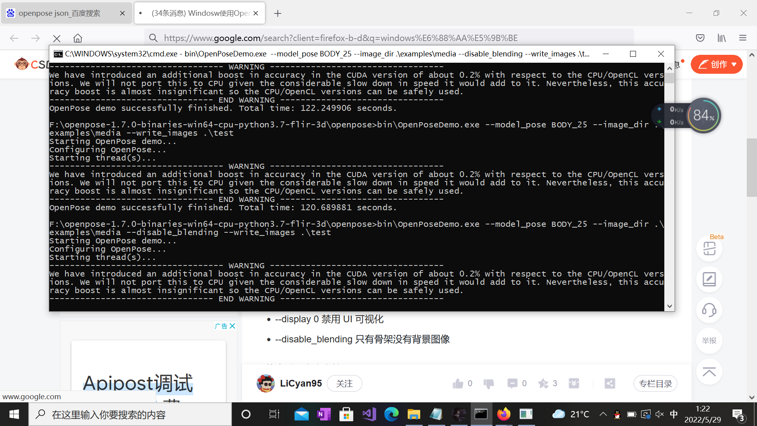
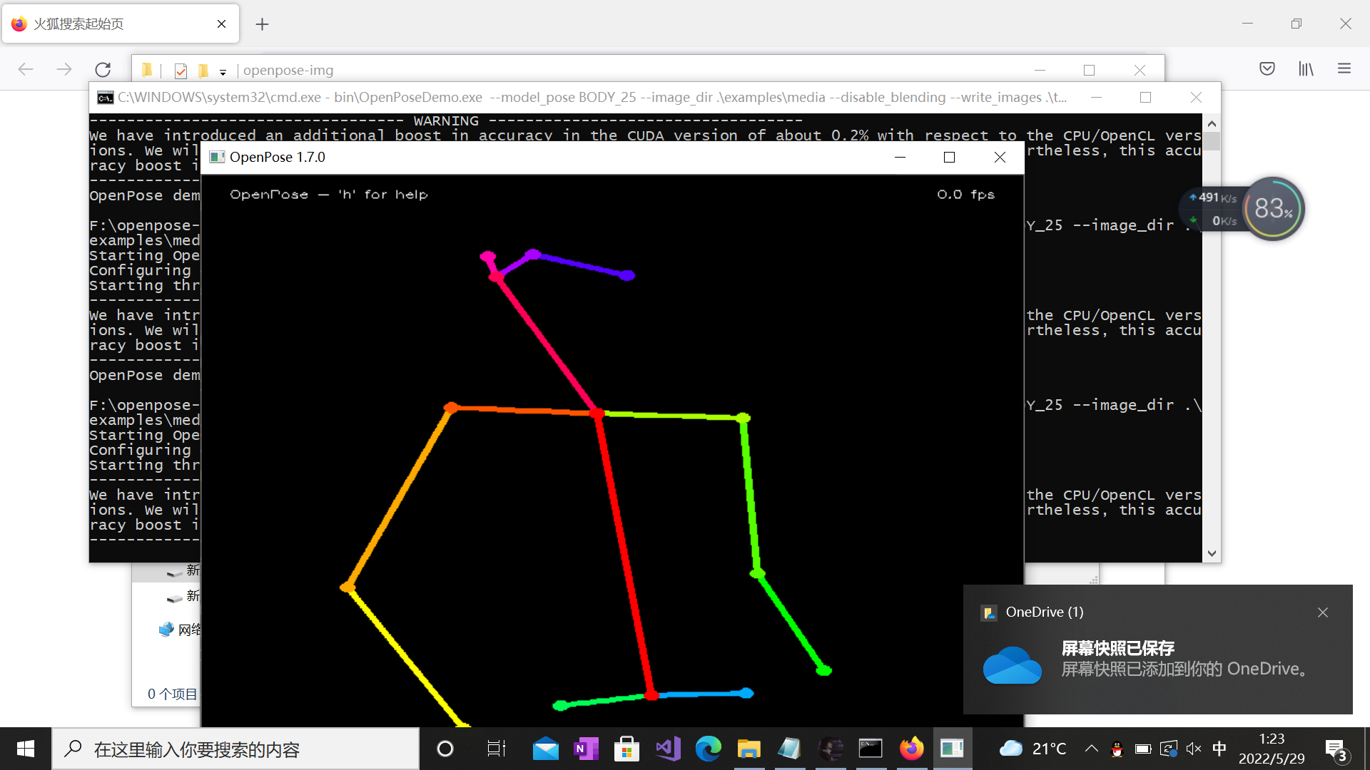
换装实现
人体关键点识别：利用openpose训练好的25特征点模型进行关键点识别，得到关键点坐标信息json文件，关键点标注图像

Slide 3
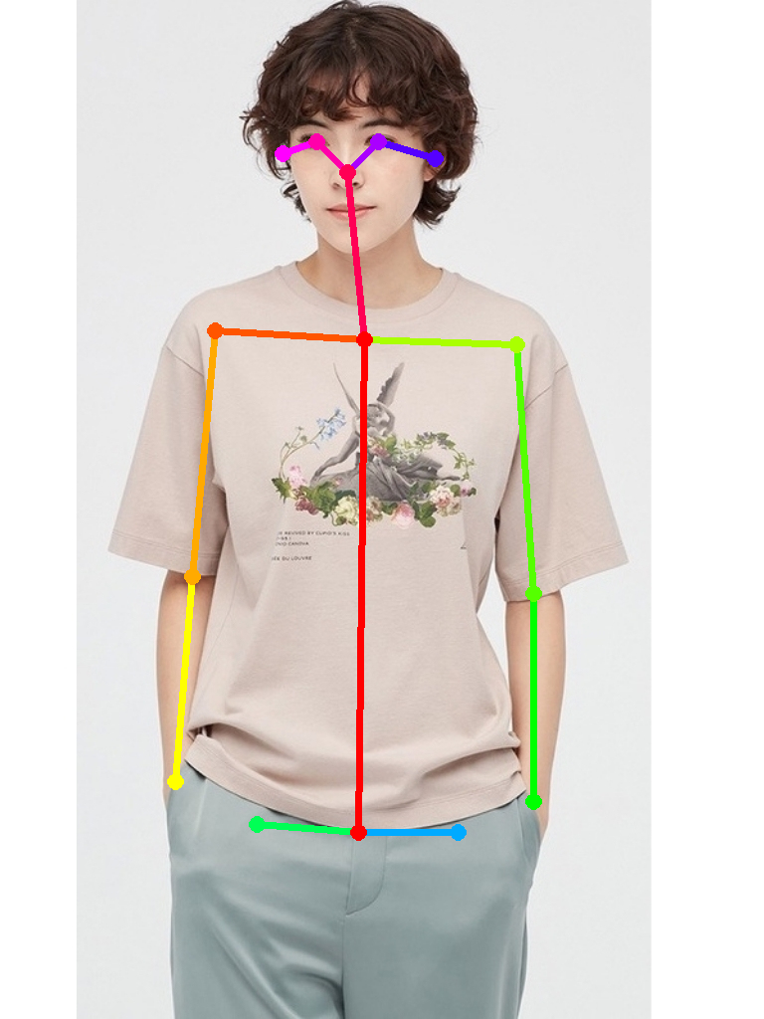
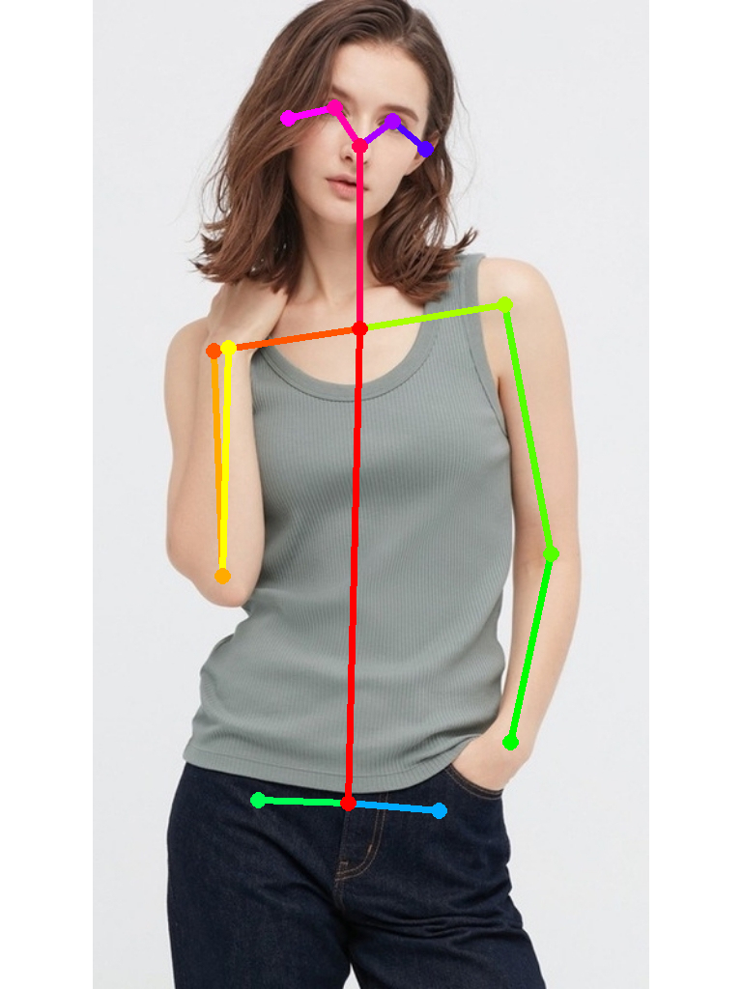
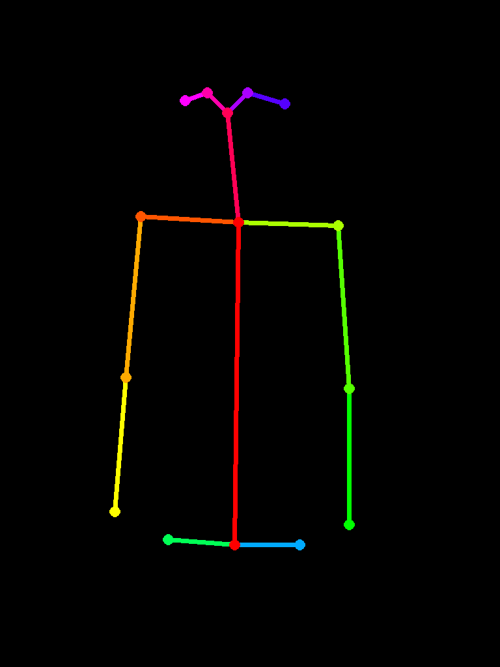
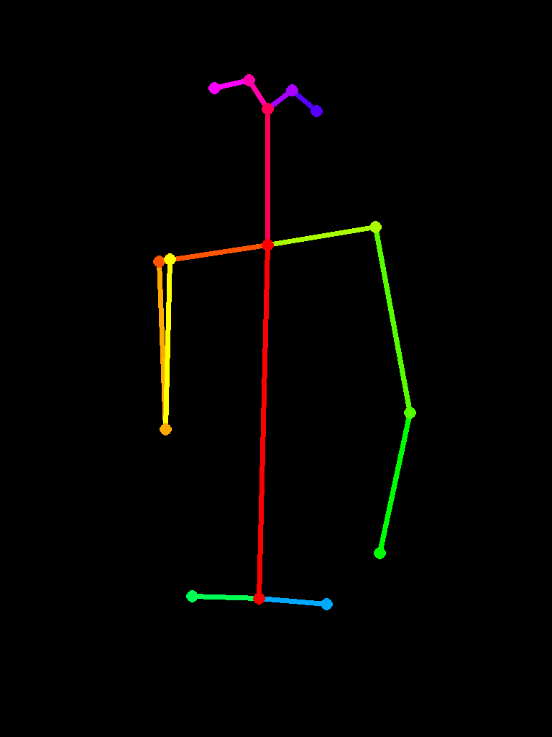
人体关键点提取

Slide 4
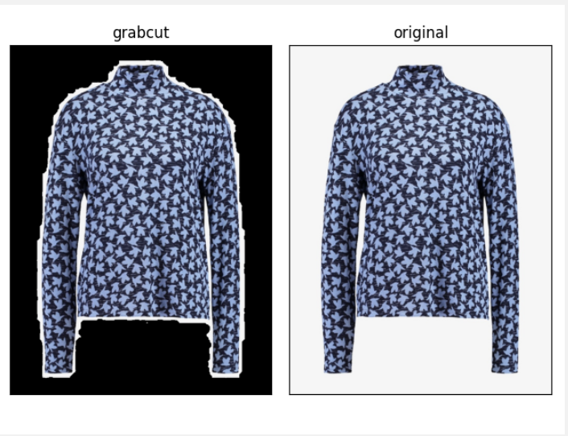
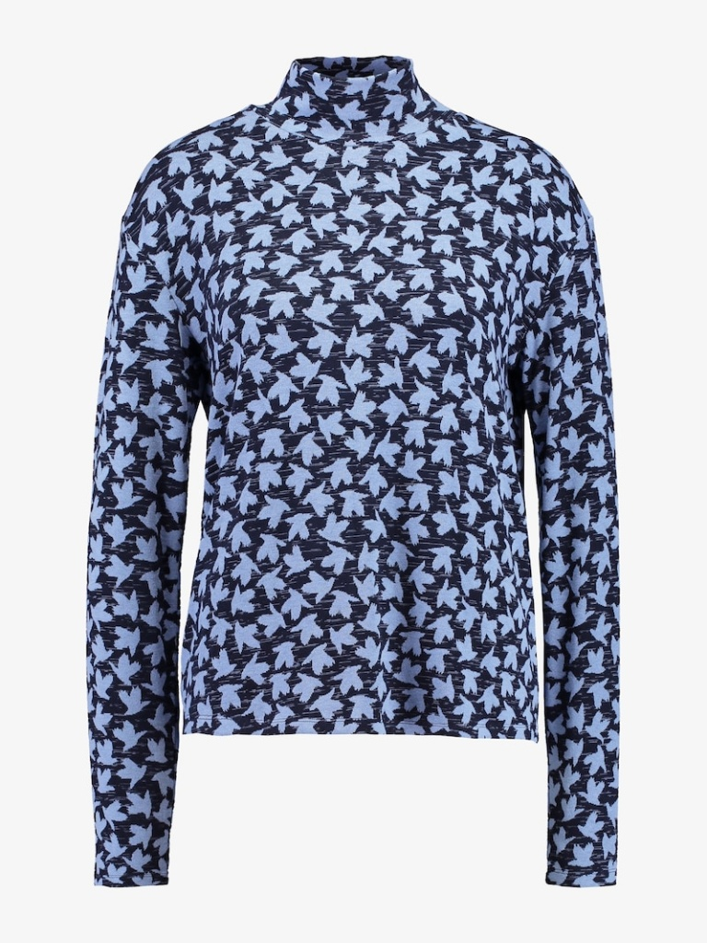
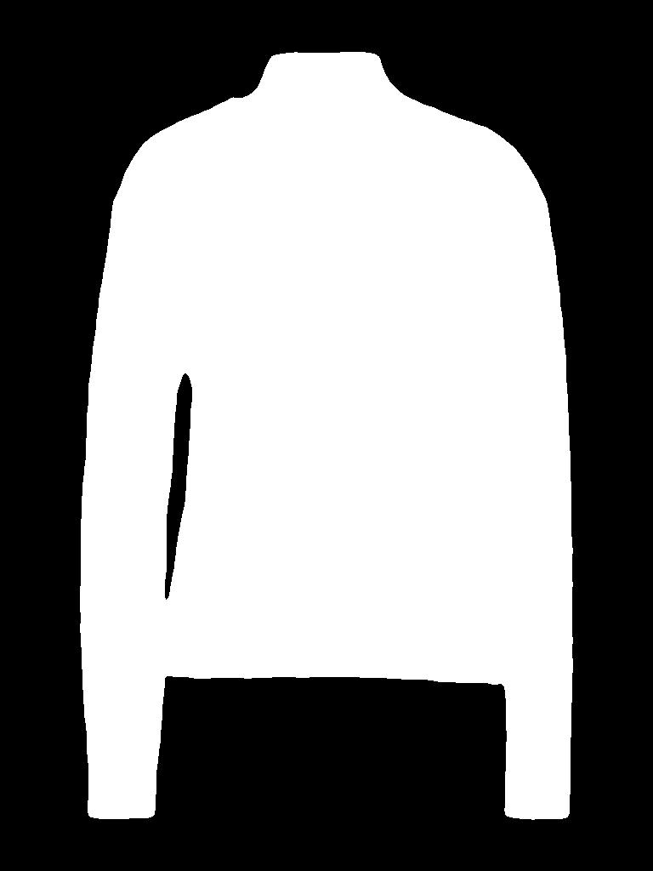
换装实现
为衣物图像制作mask：利用openCV中的grabcut制作mask图片
计划的落差：用grabcut制作会边缘抖动，用黑色背景的图会好一点，但是得先抠图才能再加黑色背景，所以直接抠图了
实际操作：手动抠图，这里是一个改进点，如何优雅地用程序抠图？.... （左图为grabcut抠图结果，右图为优雅地ps结果）

Slide 5
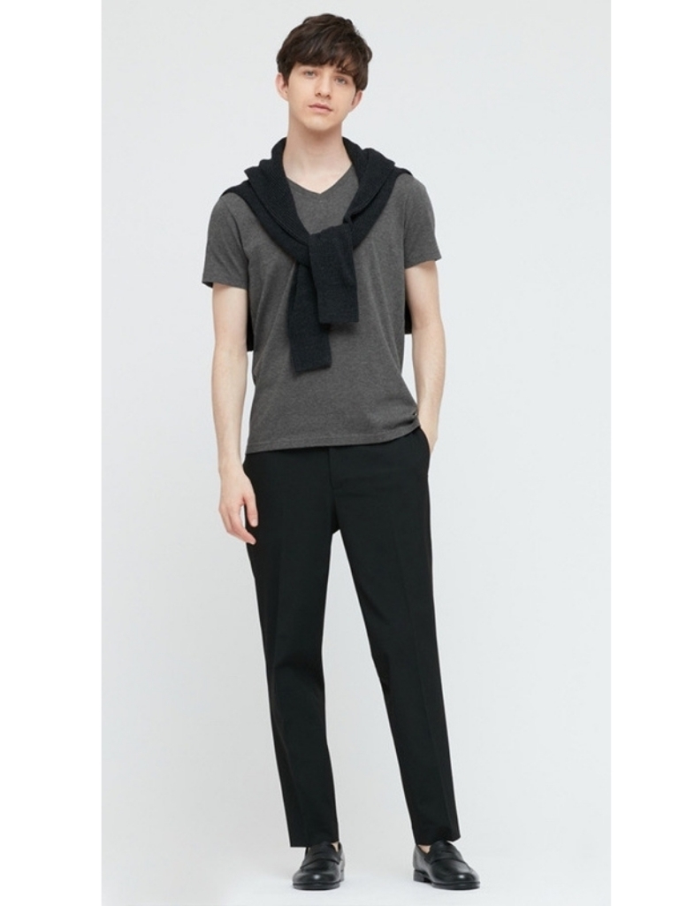
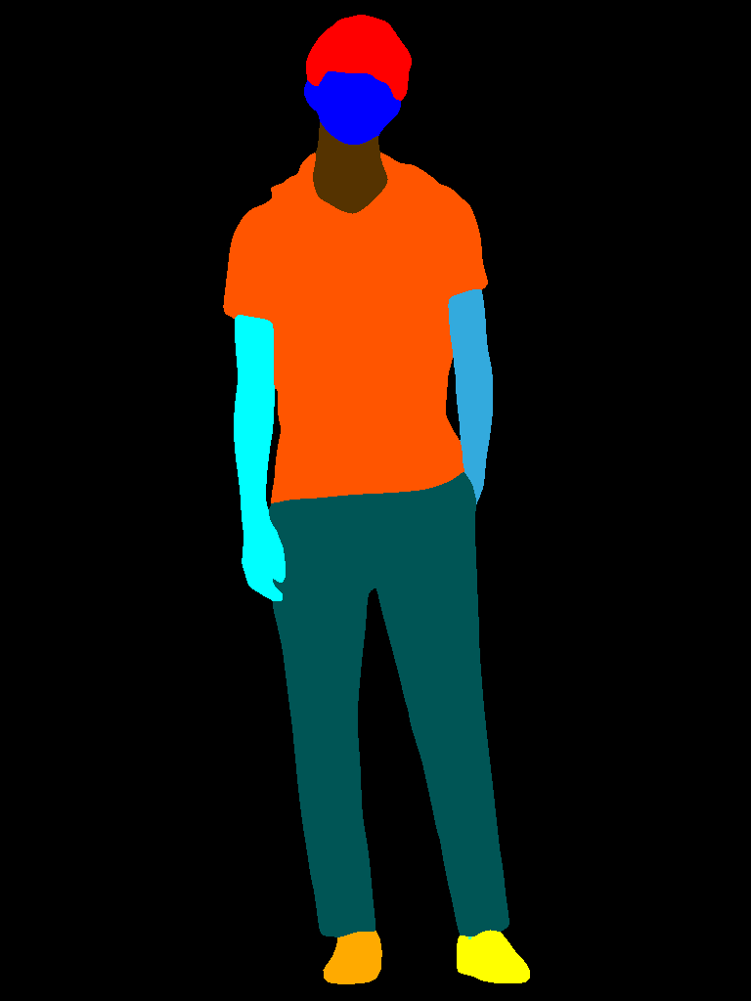
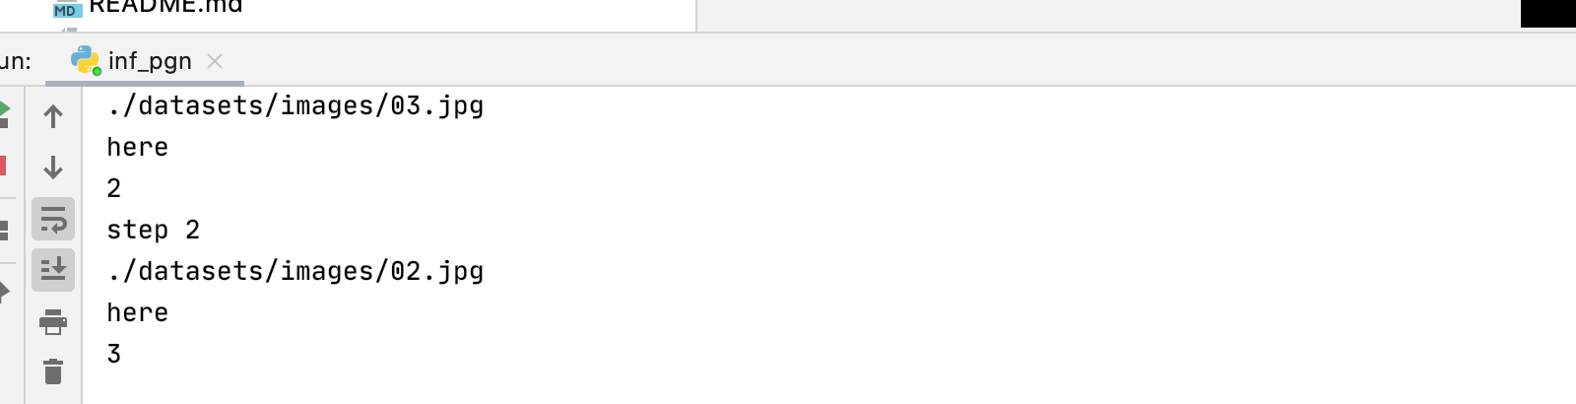
换装实现
对人像衣物进行语义分析：在github上通过现有项目CIHP_PGN进行人像mask制作
慢到真的痛苦
(https://github.com/Engineering-Course/CIHP_PGN)

Slide 6
换装实现
使用github项目VITON-HD进行换装实现
使用源项目预训练模型文件
为了适应源程序逻辑，我们为将所有图片的尺寸调整至768x1024（普通拉伸会使人物变形，我们在同比例缩放的同时添加了虚拟的背景来满足尺寸要求）所有的数据预处理均基于调整后的图片尺寸进行
https://github.com/shadow2496/VITON-HD
VITON-HD: High-Resolution Virtual Try-On via Misalignment-Aware Normalization

Slide 7
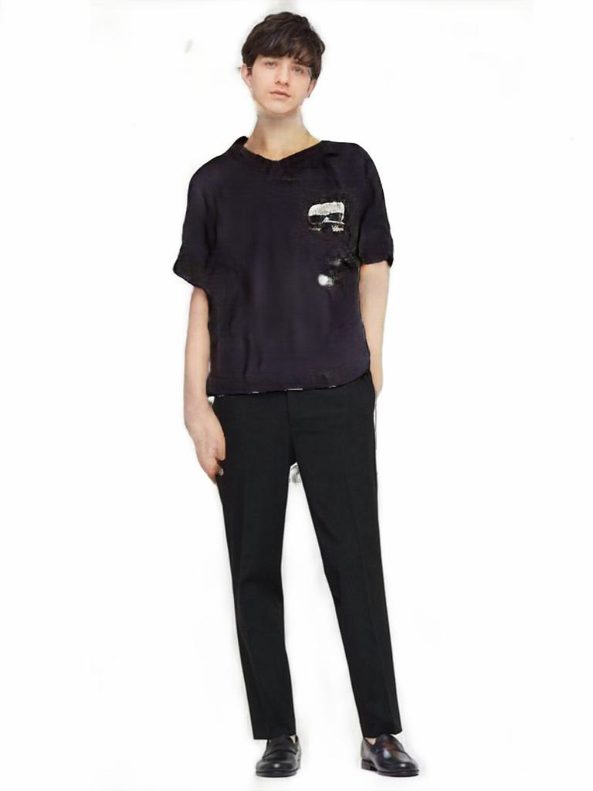
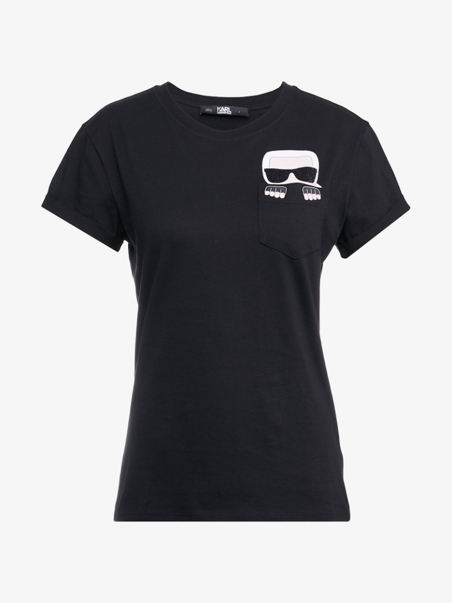
换装demo之效果较差的demo

Slide 8
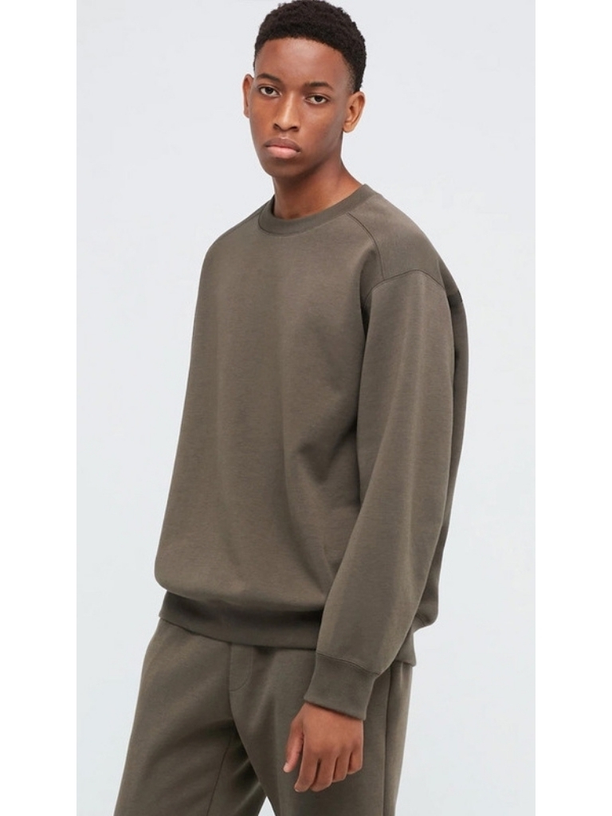
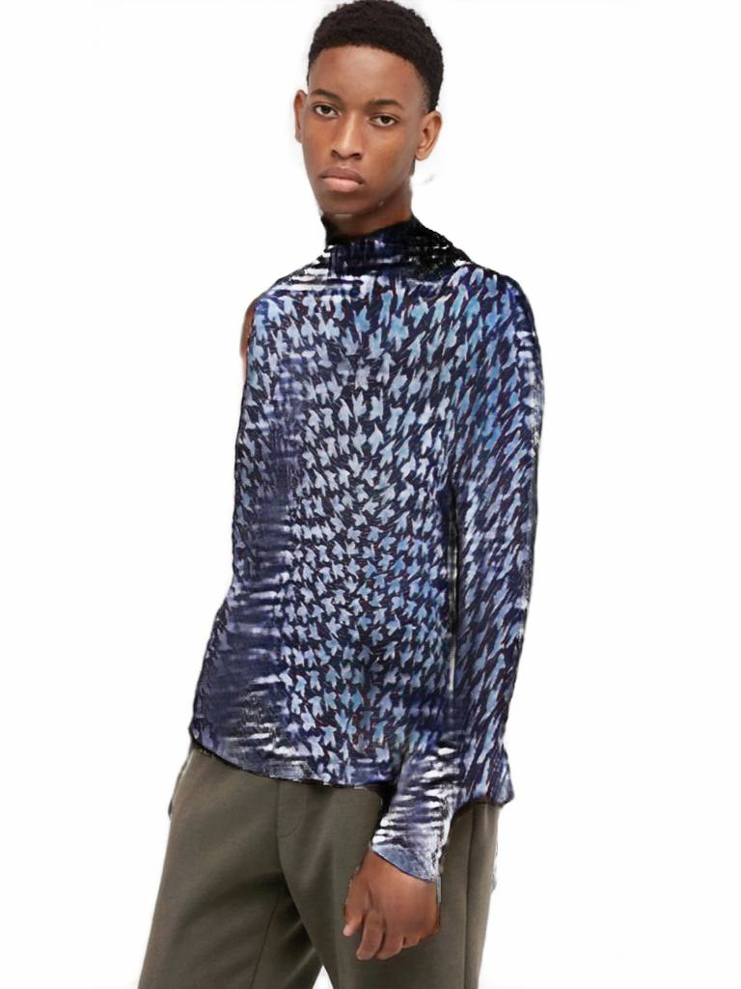
换装demo之效果较差的demo

Slide 9
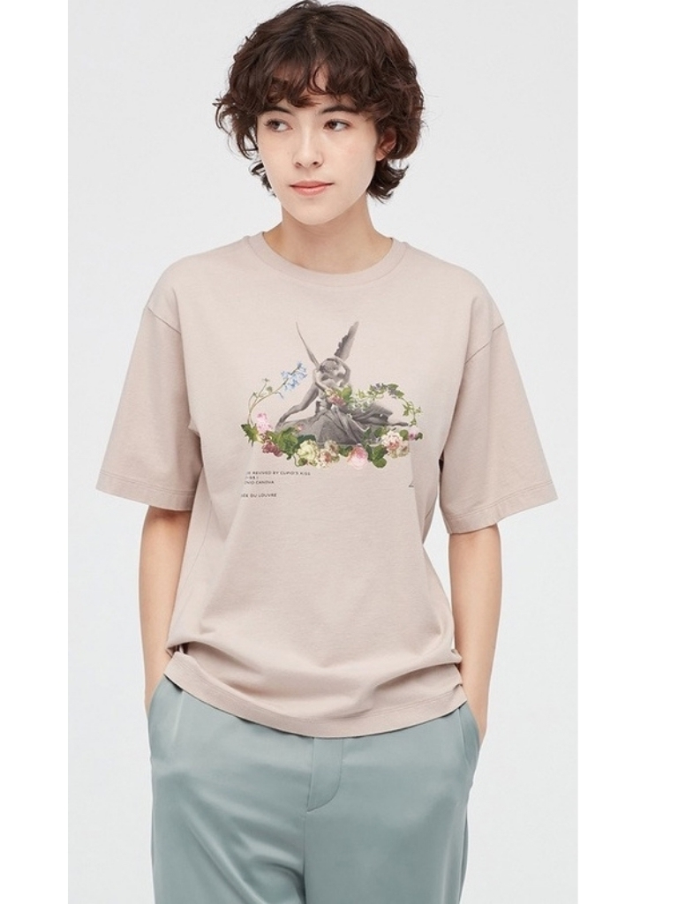
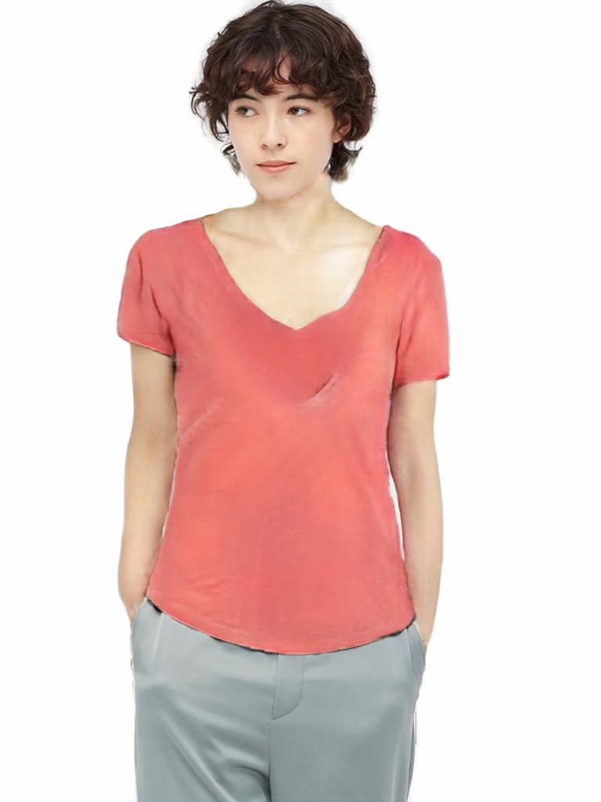
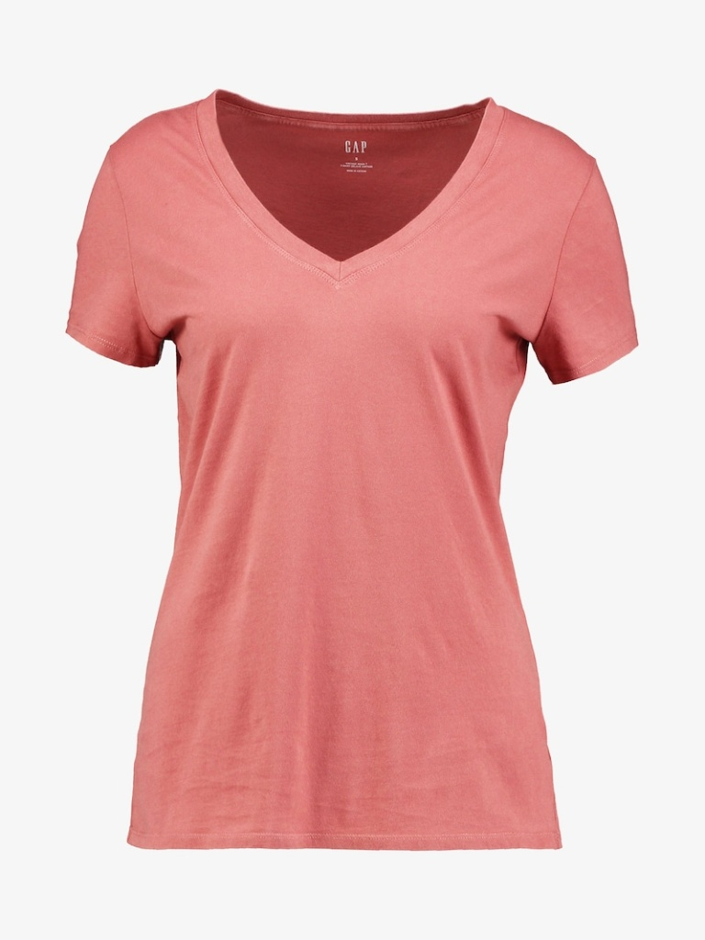
换装demo之效果较好的demo

Slide 10
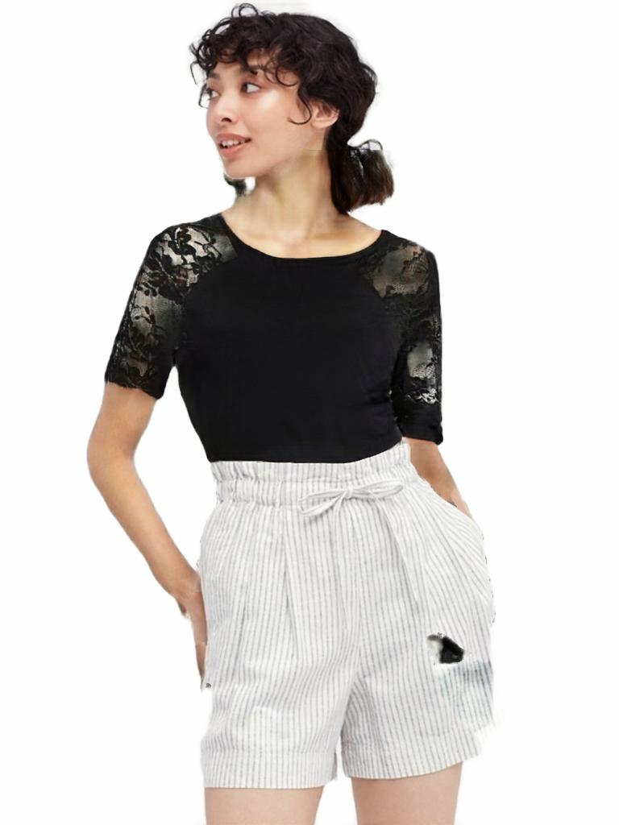
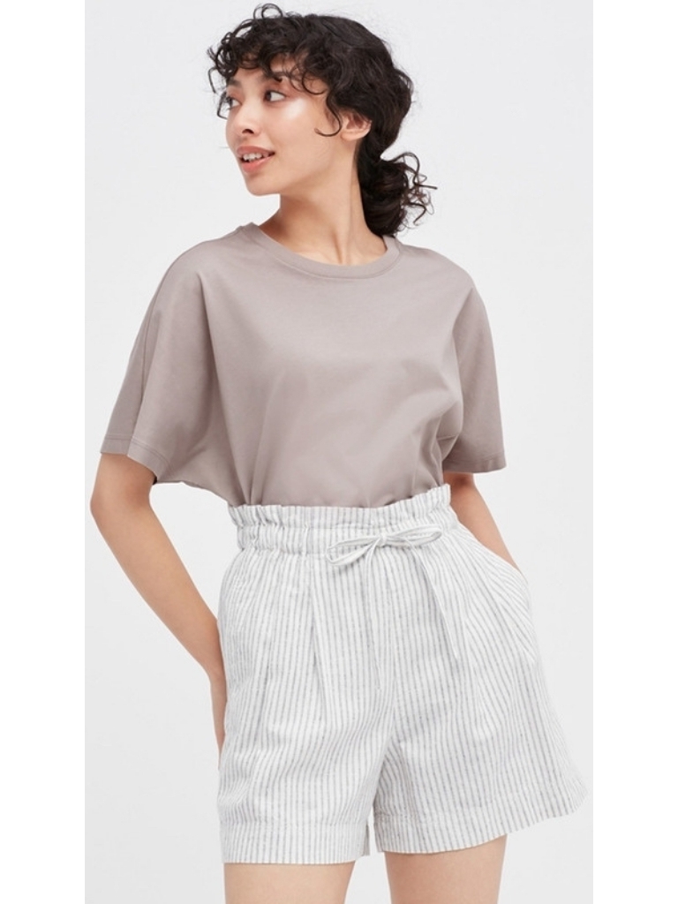
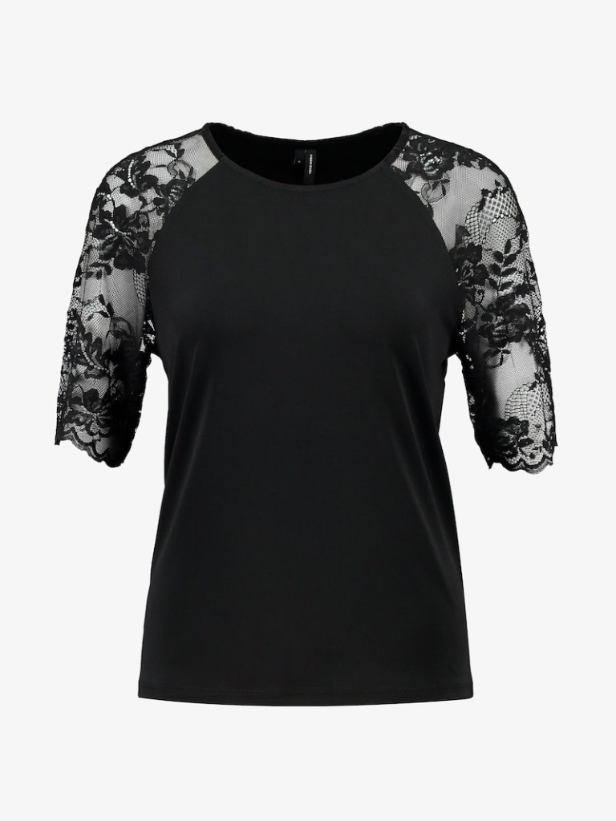
换装demo之效果较好的demo

Slide 11
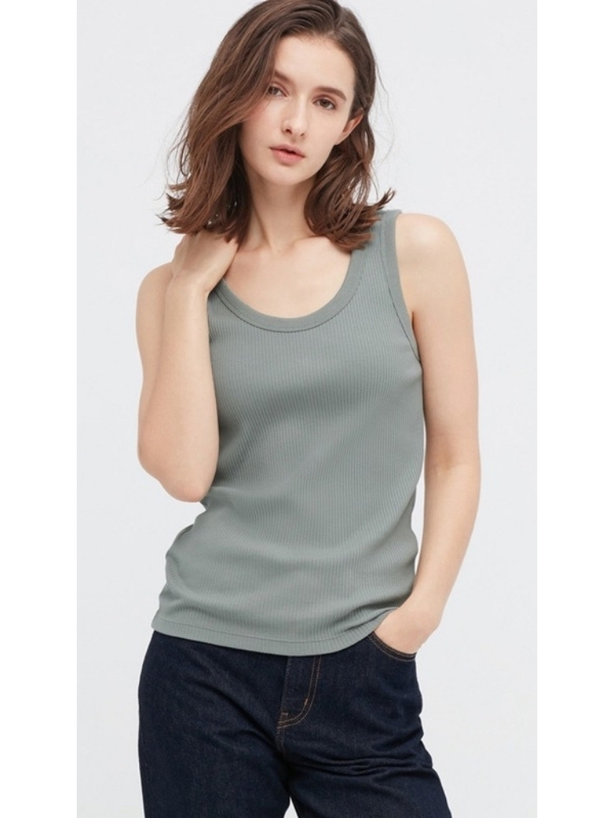
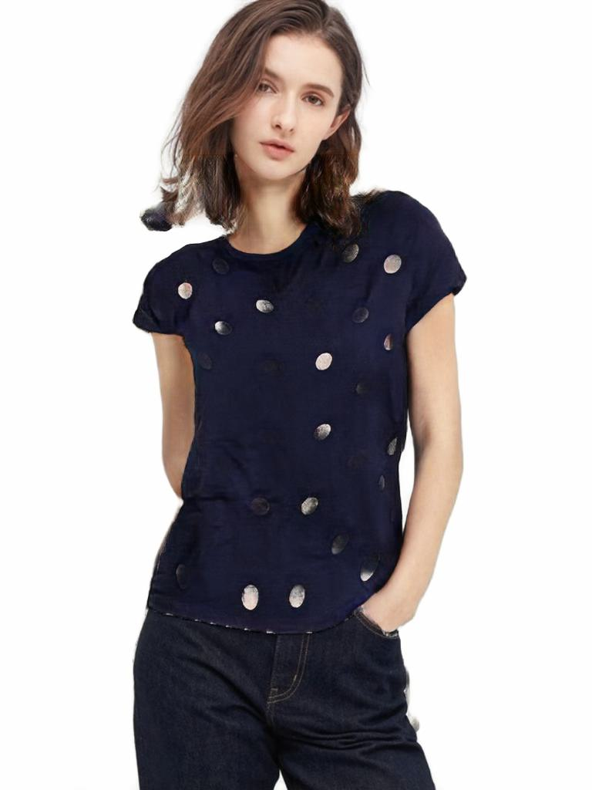
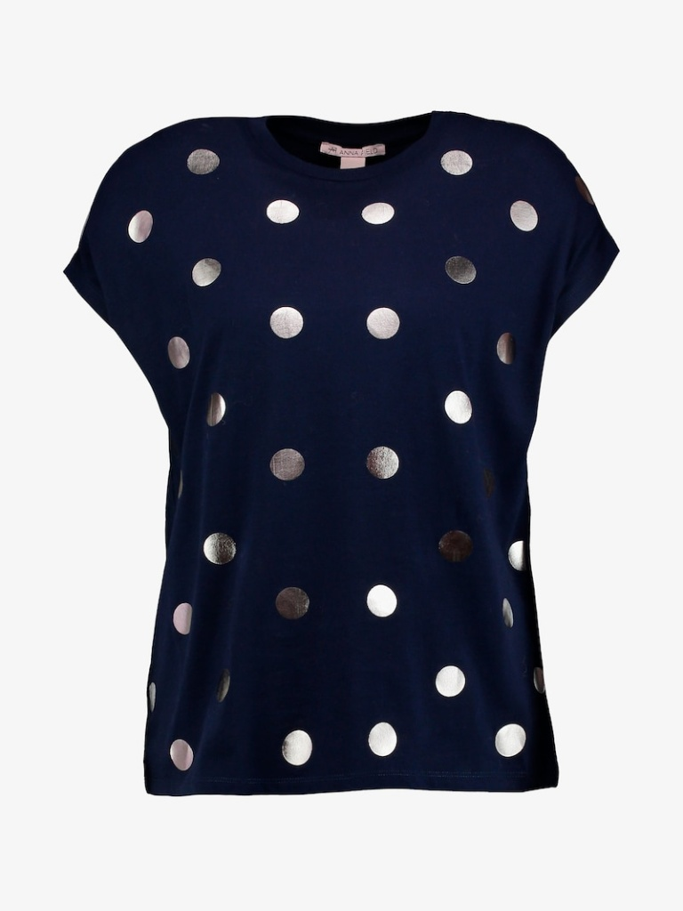
换装demo之效果较好的demo

Slide 12
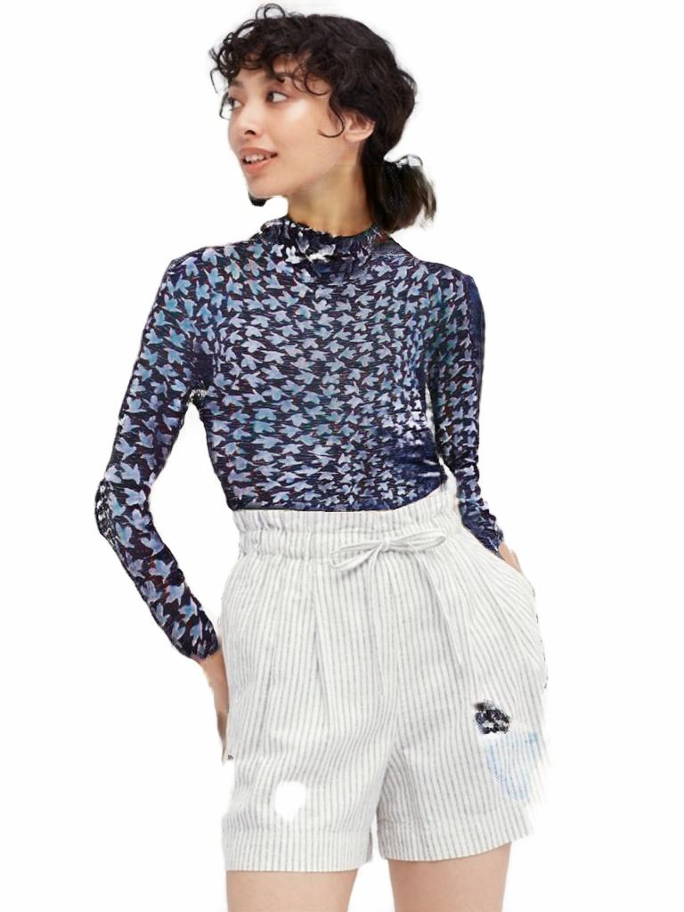
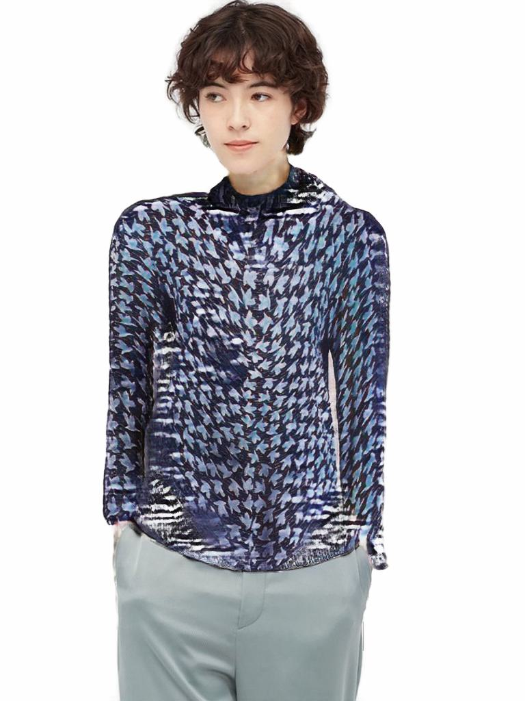
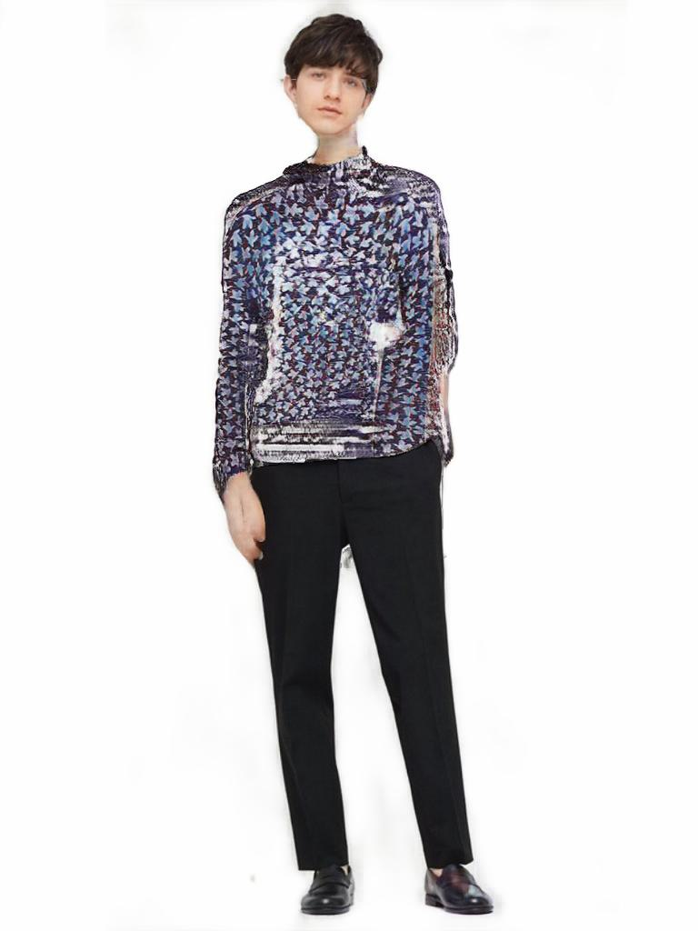
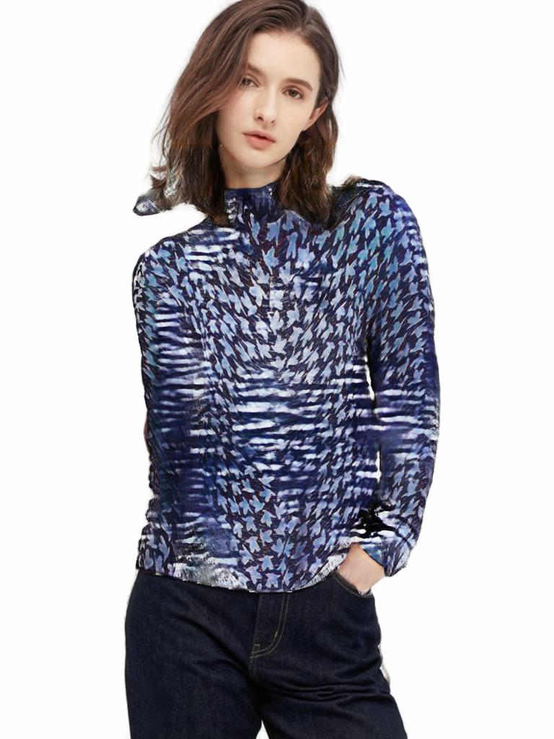
换装demo之没人能优雅驾驭的服装5

Slide 13
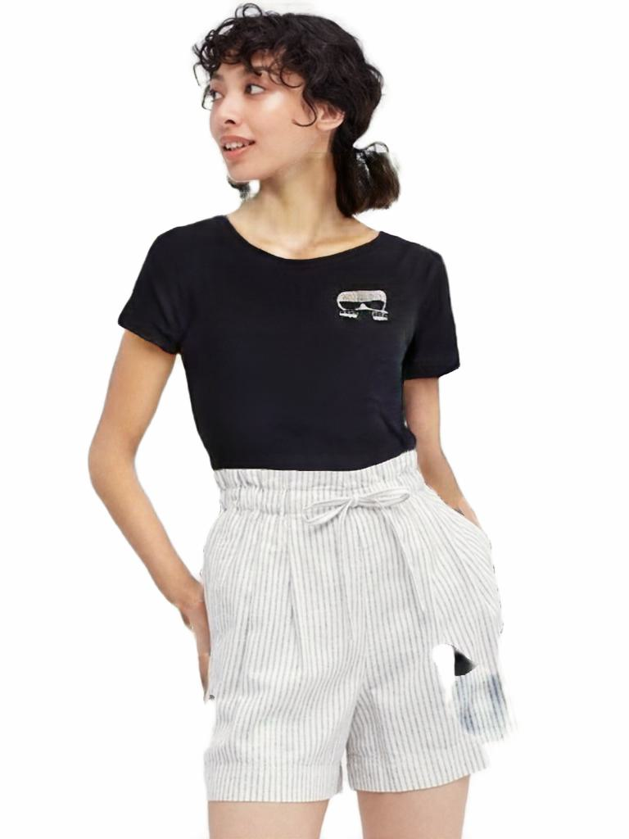
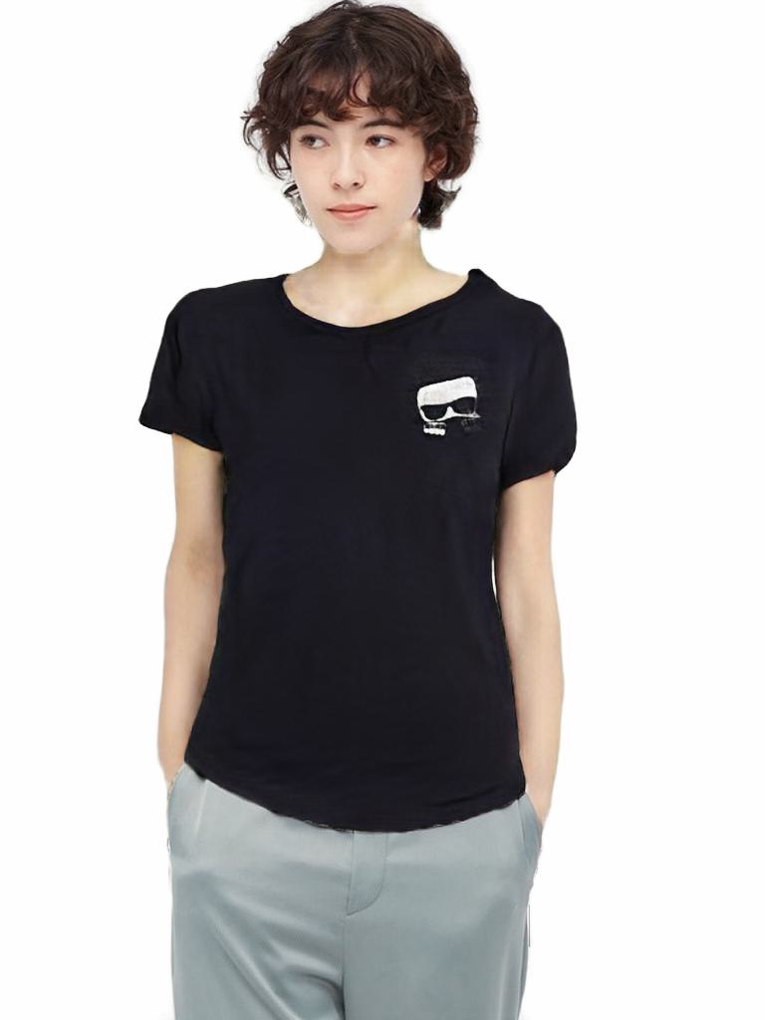
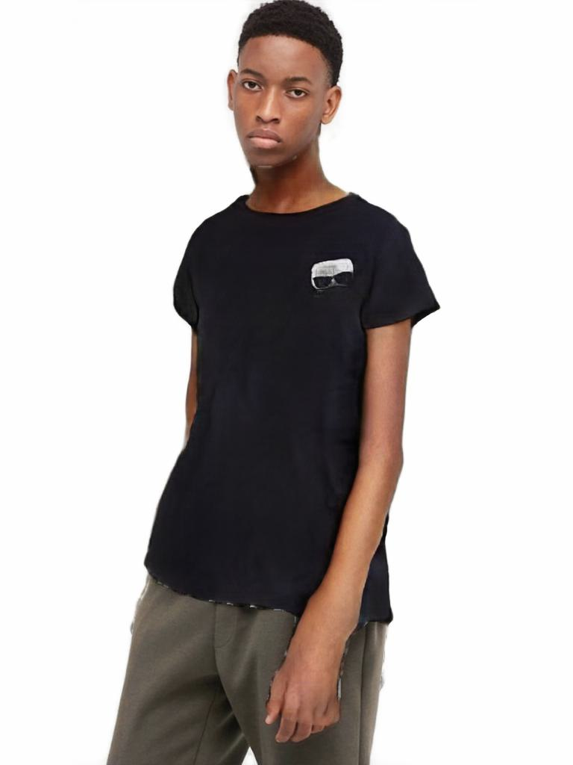
换装demo之别人穿上比我好看

Slide 14
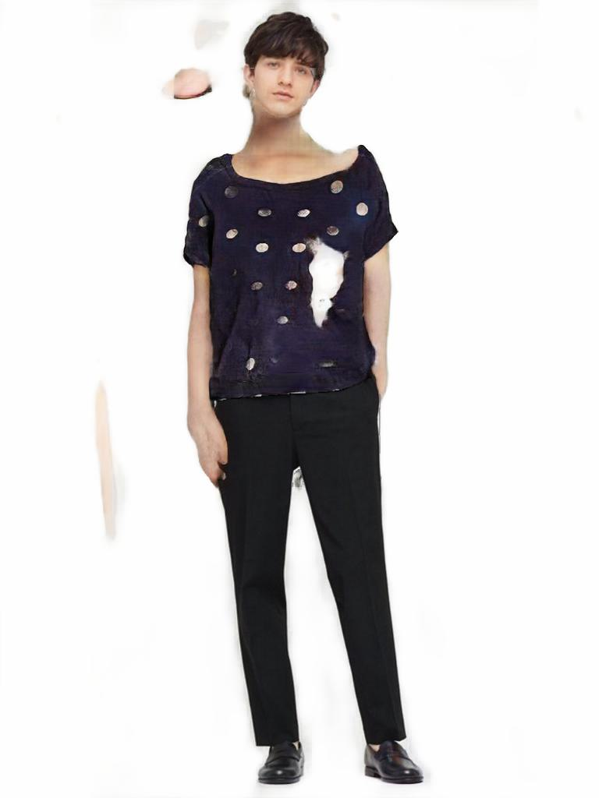
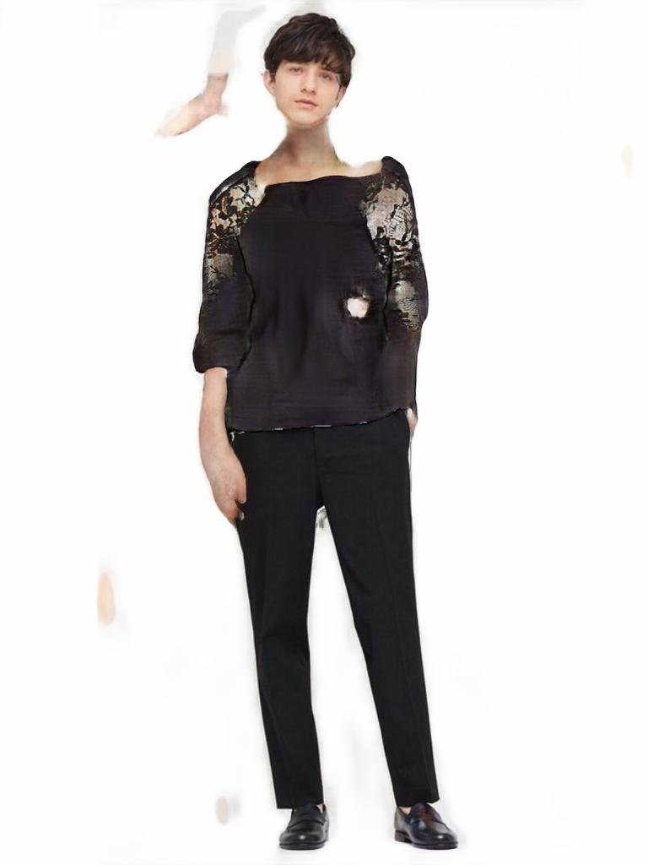
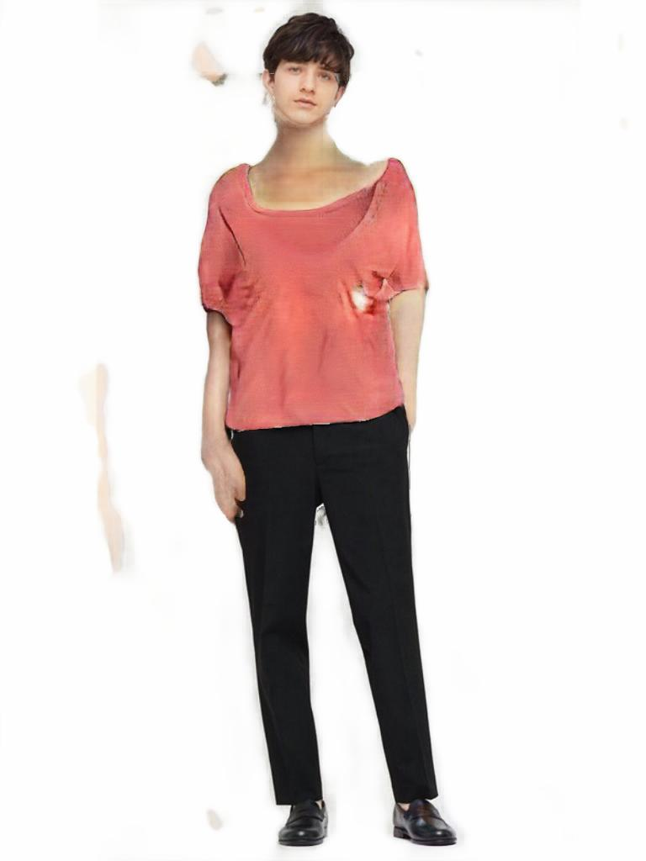
换装demo之奇怪的模特

Slide 15
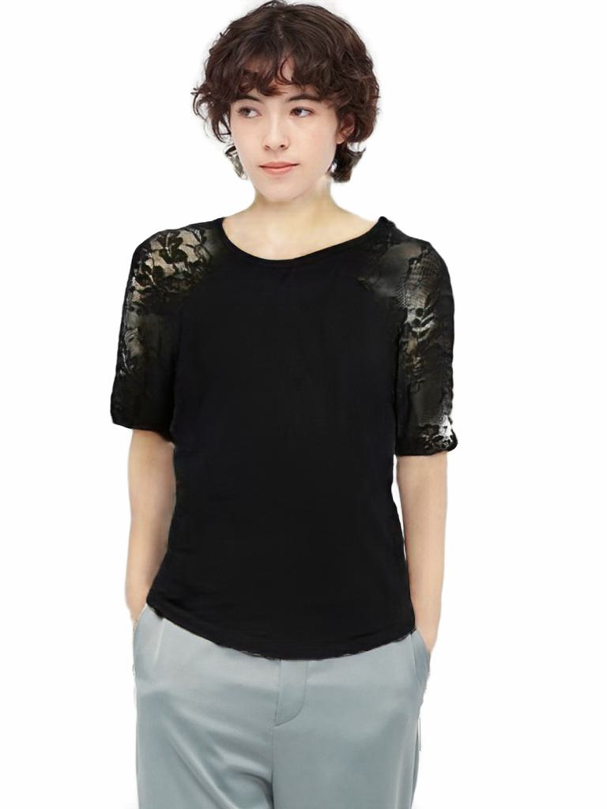
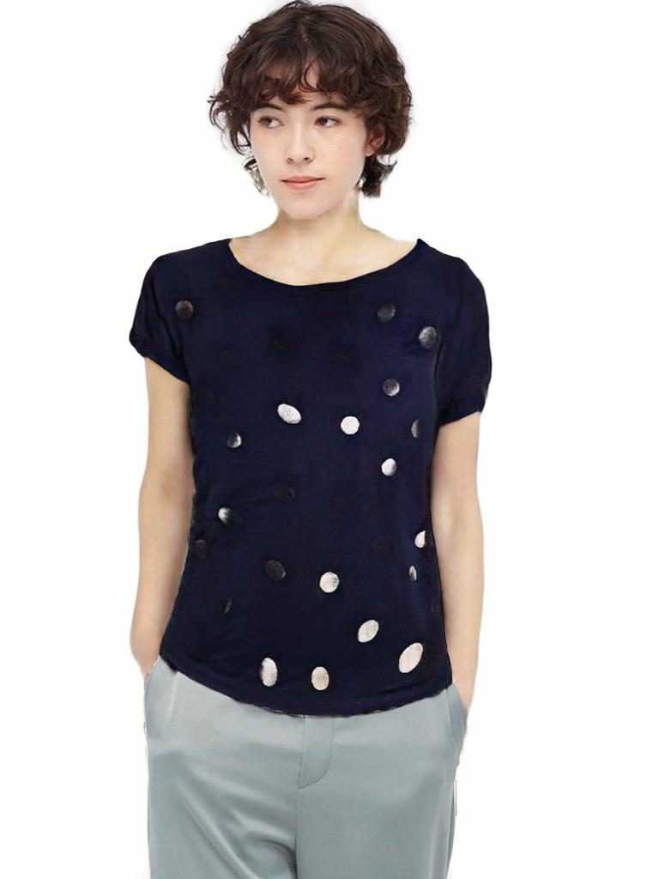

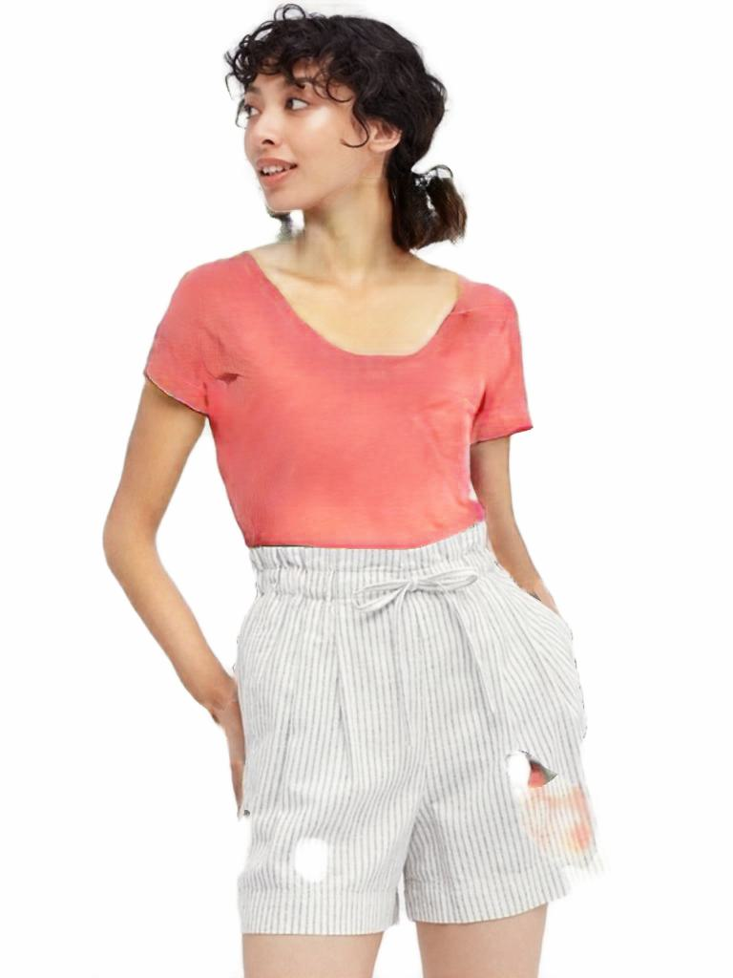
换装demo之优秀模特

Slide 16
背景替换
使用的是opencv的inRange函数实现，通过将背景的白色与人物的颜色不同进行二值化处理
将处理过后的文件进行腐蚀膨胀处理，目的是将人物模型中与背景相似的色块剔除。
最后根据二值化的像素进行颜色替换
参考博客 https://blog.csdn.net/haofan_/article/details/76687238

Slide 17
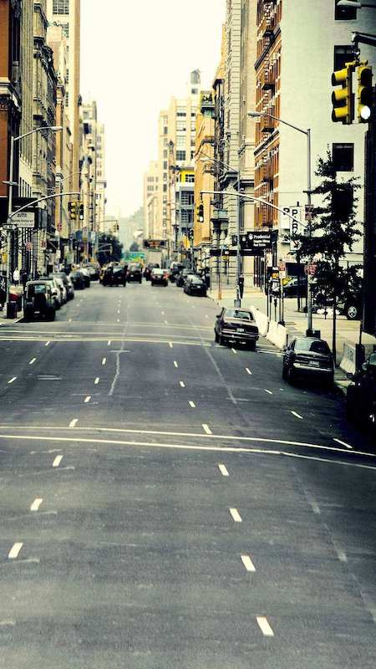
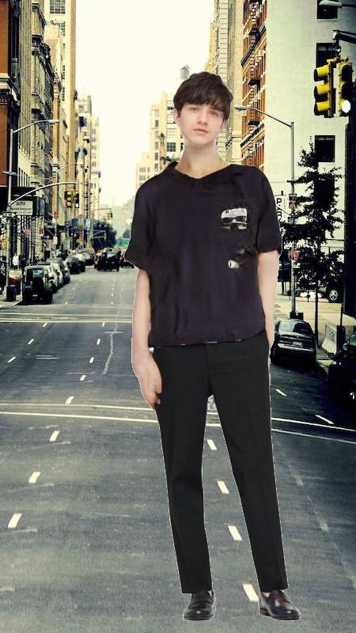
背景替换效果

Slide 18

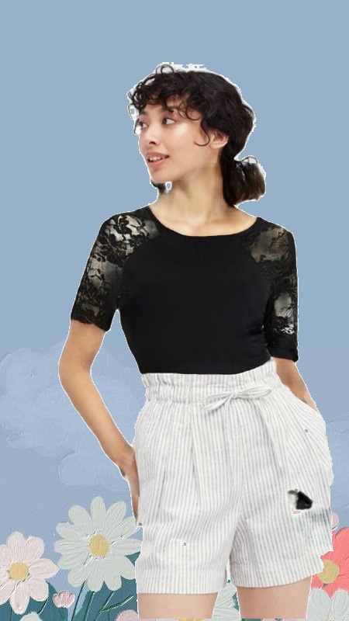

Slide 19
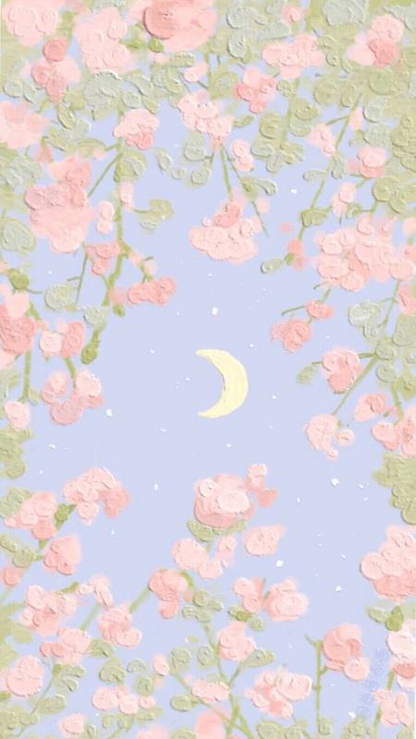
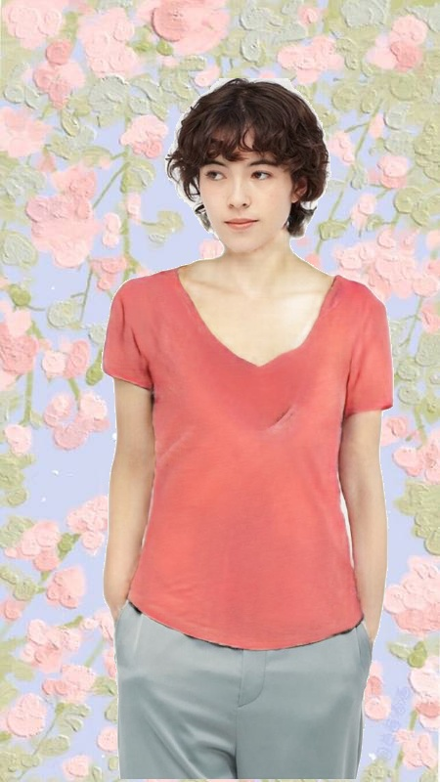

Slide 20
总结和展望
没有不好看的衣服（大概），只有不够优秀的模型和算法
通过程序实现抠图取衣物mask，优化边缘抖动，抠图还是黑色背景好，但是换背景还得抠图...
拟合效果仍然有问题，部分非正面衣物或原图人像语义识别会给拟合结果带来奇怪的扭曲效果
如何进行纹理的保持
算力有限，无法对于视频进行逐帧计算，但认为原理和图片处理基本相同

Slide 21
总结与展望
在背景替换部分，由于腐蚀与膨胀的步骤，导致了在头发方面容易无法精细抠图
项目地址https://github.com/RusticMobius/cv2022Work2/commits/main

